Slide 1
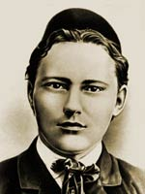
Илдә калдың җыр булып

Slide 2
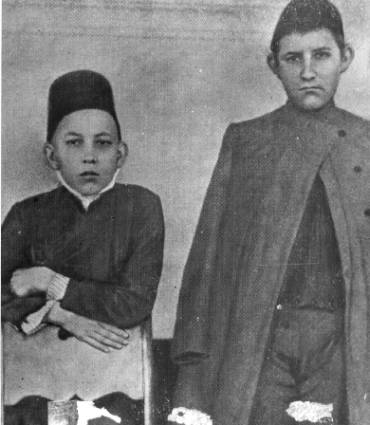
Тукайның кечкенә вакыттагы фотосурәтләре сакланмаган, дөресрәге, балачакта ул фотога төшмәгән, чөнки ул чорда авылларда фотограф булмаган. Шагыйрь 1903 елда унҗиде яшендә беренче тапкыр объектив каршына басарга җөрьәт итә.
Тукай озын буйлы шәкерт янында басып тора.

Slide 3
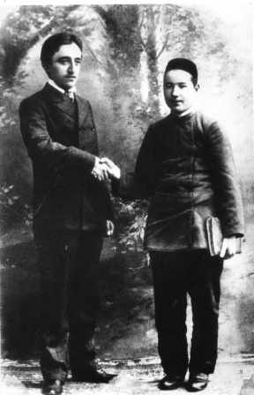
Габдулла Тукай Мотыйгулла Төхфәтуллинның улы Камил белән 1905-1907 елларда Уральск шәһәрендә бик тыгыз хезмәттәшлектә була. Бу фото (сулда – Камил, уңда – Габдулла) – шул еллардагы мөнәсәбәтләрнең шаһиты.

Slide 4
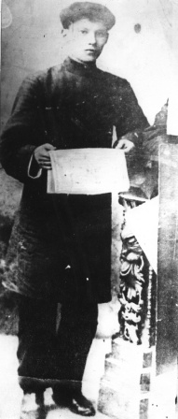
Г.Тукайның Уральскидагы матбагада эшләгән вакытында төшкән фоторәсеме.
1905 ел.

Slide 5
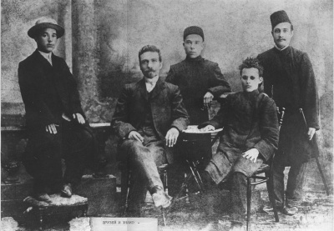
Г.Тукай Уральскидагы иптәшләре арасында. 1907 елгы фоторәсем. Сулдан: Нәҗип Нигъмәтуллин (буфетчы), Курушкин (бухгалтер), Рәхмәтулла Хәйруллин (приказчик), Габдулла Тукай, Сираҗетдин Белюков (шәкерт, Тукай белән бергә мәдрәсәне ташлап чыга).

Slide 6
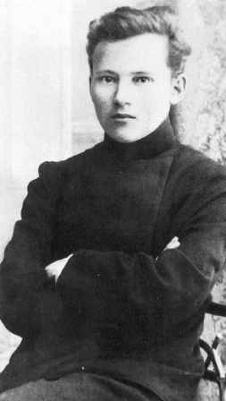
Габдулла Тукай Казанга килгән чорда.
1908 ел

Slide 7
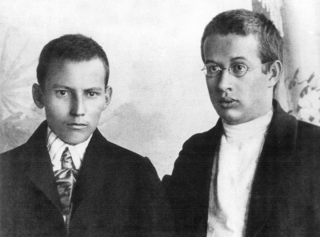
Г.Тукай һәм Ф.Әмирхан
1908 ел.

Slide 8
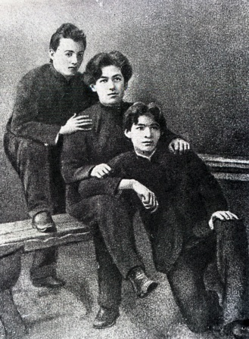
Өч дус, өч шагыйрь. Тукай, уртада Сәгыйть Рәмиев, җирдә – Фәхрелислам Агиев.

Slide 9
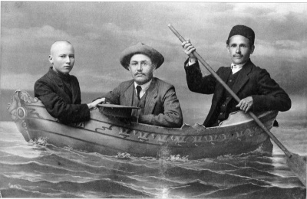
Әстерханда 1911 елның җәендә төшкән фоторәсемдә Габдулла Тукай, Сәгыйть Рәмиев, Шаһит Гайфи. Тукай Әстерханга баргач, Шаһит Гайфи анда аның яшәешен кайгыртучы була. Тукайны күп тапкырлар кымыз эчәргә алып баралар. Әстерханда Тукай шифаханә шартларында яши.

Slide 10
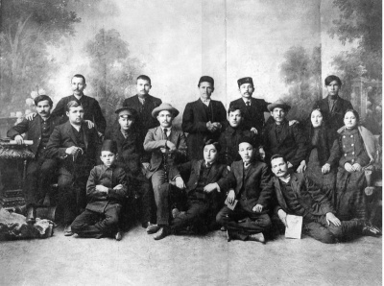
Әстерханга Г.Тукай килү уңае белән 1911 елның җәендә төшерелгән фоторәсем. Урта рәттә сулдан: артист Зәйни Солтанов, Габдулла Тукай, шагыйрь Сәгыйть Рәмиев.

Slide 11
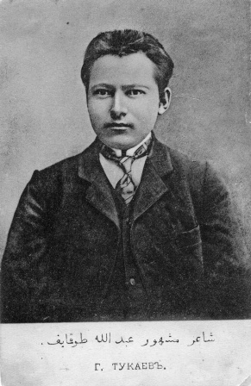
Г.Тукай.
1912 елгы фоторәсем.
Тукайның бераз гына елмаеп төшкән бу бердәнбер фотосы.

Slide 12
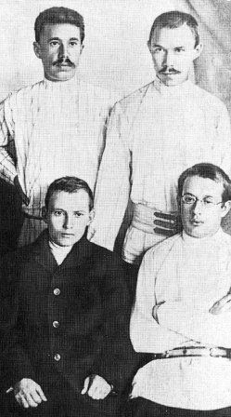
Г.Тукайның дусты Ф.Әмирхан, Г.Коләхмәтов, К.Коләхмәтов белән төшкән 1912 елгы фоторәсеме.

Slide 13
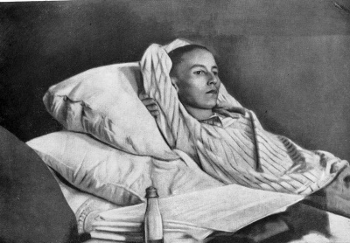
1913 ел. Казанның Клячкин хастаханәсе. Бер тәүлектән Тукайның йөрәге тибүдән туктаячак. Дуслары шагыйрьнең көннәре санаулы булуын аңлап, аның рөхсәте белән 1 апрельдә хастаханәгә фотограф чакыралар. Фотога төшүчеләр өчәү була. Әмма рәхимсез цензура монда да үз эшен эшли, үлем түшәгенә калган Тукайны караучылар сурәттән "сөртелә". Тукай үзе генә кала.

Slide 14
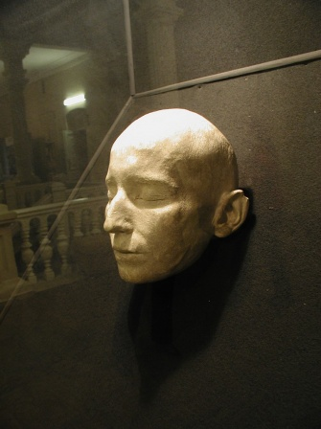
Татар халкының бөек шагыйре 1913 елның 15 (2) апрелендә кичке 8 сәгать 15 минутта күзләрен мәңгегә йома...
Шагыйрьнең вафатыннан соң йөзеннән төшереп алынган гипс битлек бүгенге көндә Казандагы Г.Тукай Әдәби музеенда саклана.

Slide 15
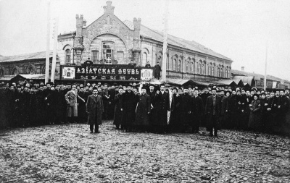
Татар халкы үзенең сөекле шагыйре Габдулла Тукай белән 1913 елның 17 (4) апрелендә хушлаша. Шагыйрьне соңгы юлга озатырга Казан урамнарына бик күп халык чыга. Алар арасында – шагыйрьнең якын дуслары, дин әһелләре, газета–журнал, нәшрият хезмәткәрләре, "Сәйяр" артистлары, шәкертләр, студентлар һәм, гомумән, бик күп төрле катлау халкы.
Шагыйрьнең җеназасы Печән базары мәчете каршында.

Slide 16
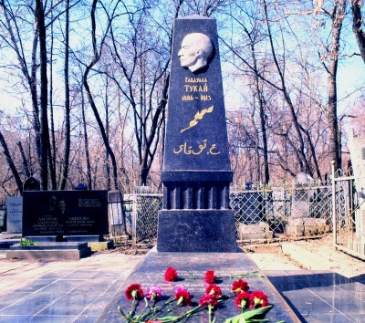
Габдулла Тукай кабере өстендә һәйкәл

